Slide 1
學務會議座位表

Slide 2
110學年度第1學期
學 務 會 議
日期：110.11.18(四)08:50-10:35

Slide 3
會 前 禱
校牧 林之鼎 神父

Slide 4
校 長 致 詞
江漢聲 校長

Slide 5
頒獎與表揚

Slide 6
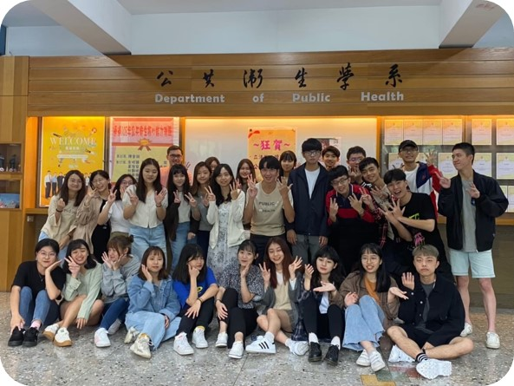
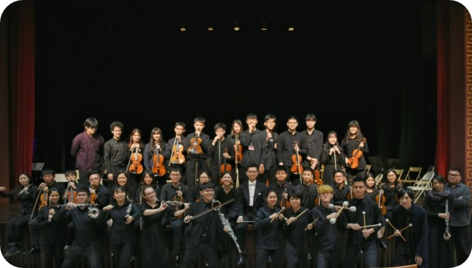
110年全國大專校院學生社團評選暨觀摩活動
管弦樂社
公衛系學會
管弦樂社獲學術性、學藝性社團【特優獎】
指導老師 竺麗江 老師
公衛系學會榮獲自治、綜合性【優等獎】
指導老師 鄭其嘉 老師

Slide 7
109年度大專校院境外學生輔導工作
狂賀
僑陸組羅佳宜
績優人員

Slide 8
臺灣校務研究專業協會第三屆 第二次國際研討會《最佳論文獎》
《就業力評估的實務經驗探討》
獲獎者：
輔仁大學 學生事務處 職涯發展與就業輔導組
獲獎論文：
大學畢業生在專業能耐對職涯滿意的影響：畢業後跨年觀察

Slide 9
110年度 畢業生調查績效卓著系所
外語學院
德語系、法文系
民生學院
食科系、餐旅系
織品服裝學院
織品系
法律學院
法律系
管理學院
會計系、資管系
社會科學院
經濟系
進修部
中文系
*積分計算方式：問卷回收數x50%+問卷回收率*50%，並以一三五年三份問卷積分加總計算排名前十名。

Slide 10
頒獎
110學年度
導師班級經營工作成果獎勵

Slide 11
工作成果獎勵獲獎名單 學年度導師班級經營
110
序號 | 學院 | 學系名稱 |  | 姓名
1 | 文學院 | 歷史學系 |  | 郭容吟
2 | 教育學院 | 圖書資訊學系 |  | 黃元鶴
3 | 傳播學院 | 影像傳播學系 |  | 黃乃琦
4 | 理工學院 | 物理學系 |  | 張敏娟
5 | 外語學院 | 西班牙語文學系 |  | 李素卿
6 | 民生學院 | 餐旅管理學系 |  | 嚴雯聖
7 | 民生學院 | 營養科學系 |  | 劉沁瑜
8 | 織品服裝學院 | 織品服裝學系 |  | 翁慧茹
9 | 法律學院 | 學士後法律學系 |  | 邱彥琳
10 | 管理學院 | 企業管理學系 |  | 李禮孟
11 | 社會科學院 | 經濟學系 |  | 邱惠玉
12 | 醫學院 | 呼吸治療學系 |  | 簡辰霖
13 | 醫學院 | 呼吸治療學系 |  | 趙家佳
14 | 進修部 | 哲學系、室內設計學程 |  | 陳梅珍
共14位導師獲獎

Slide 12
協助辦理教育部因應嚴重特殊傳染性肺炎
學生紓困補助案
單 位 | 姓 名
生輔組 | 葉士豪
生輔組 | 鄔文萍
生輔組 | 李錫勳
軍訓室 | 曹育榕
軍訓室 | 歐李芳如
軍訓室 | 陳臣民
軍訓室 | 夏瑞康
軍訓室 | 吳甲仙
處本部 | 鄭津珠
處本部 | 廖優充
處本部 | 蔡孟芸
處本部 | 施佳妤

Slide 13
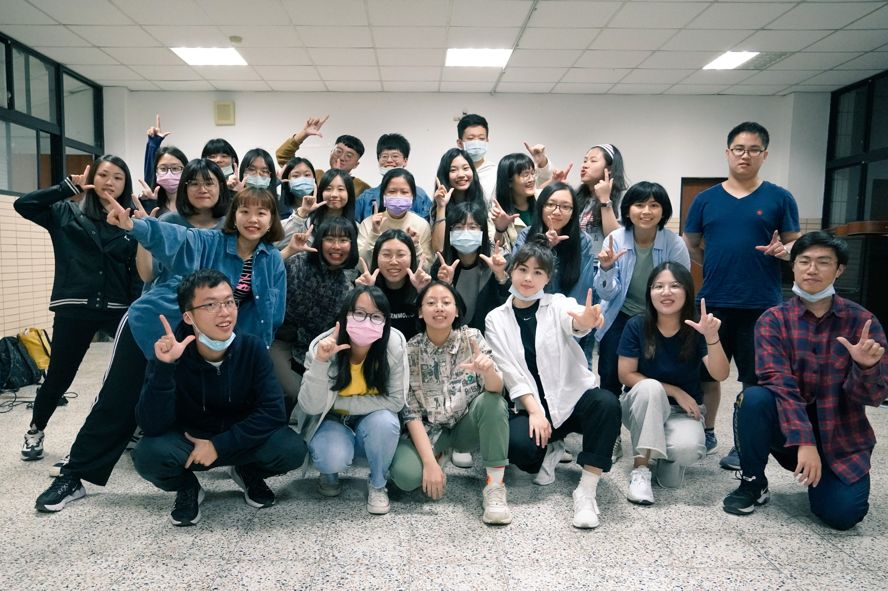
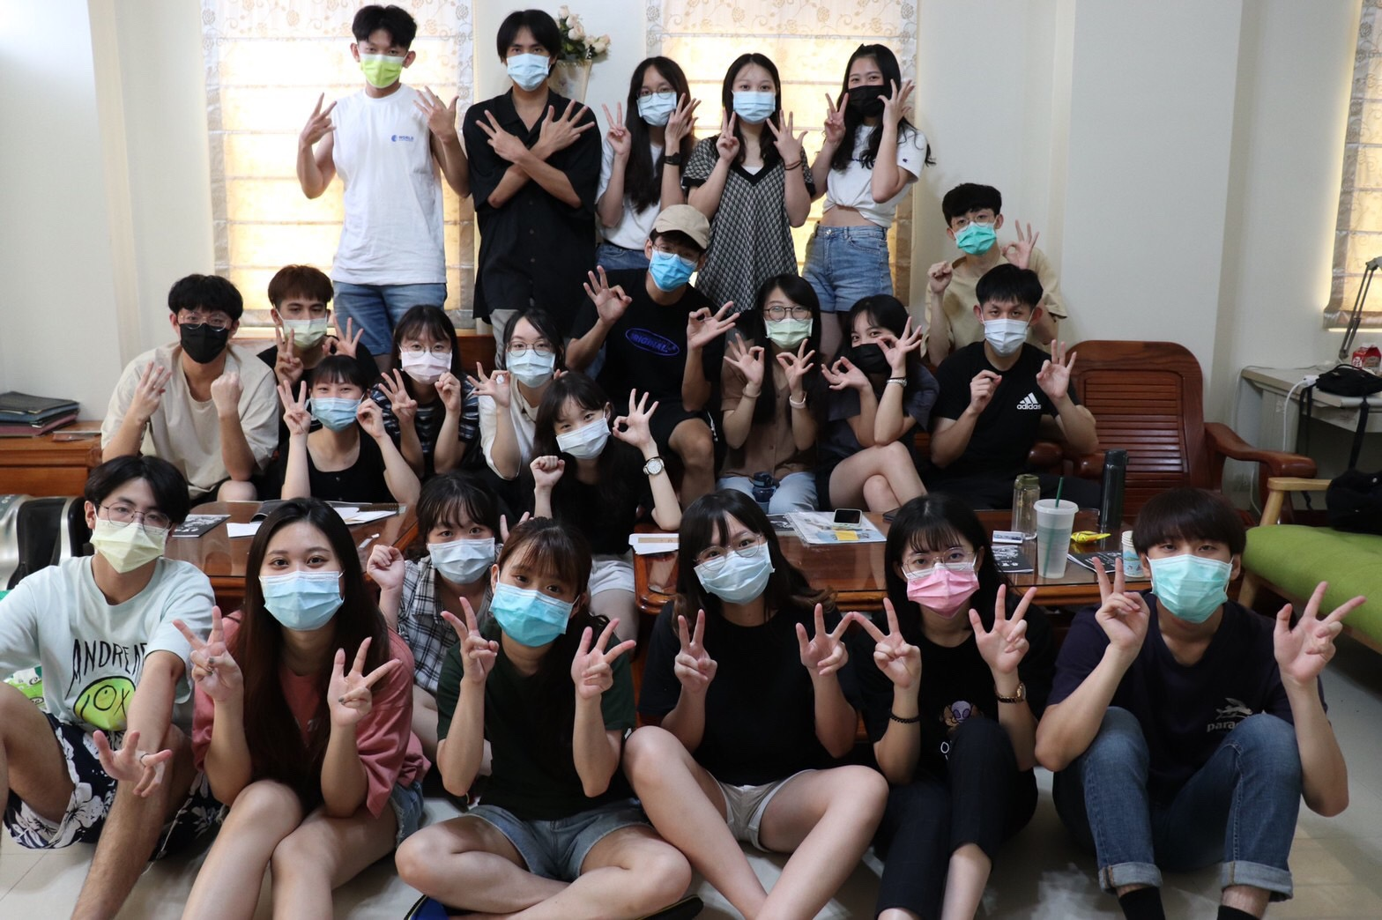
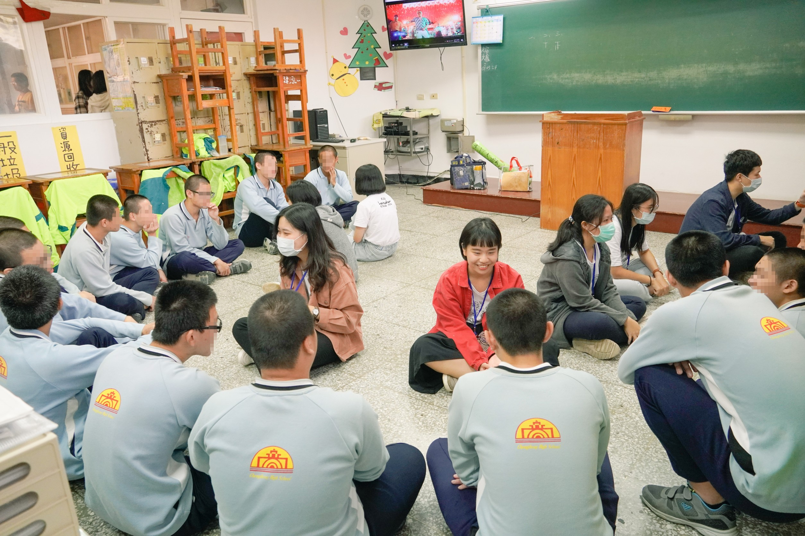
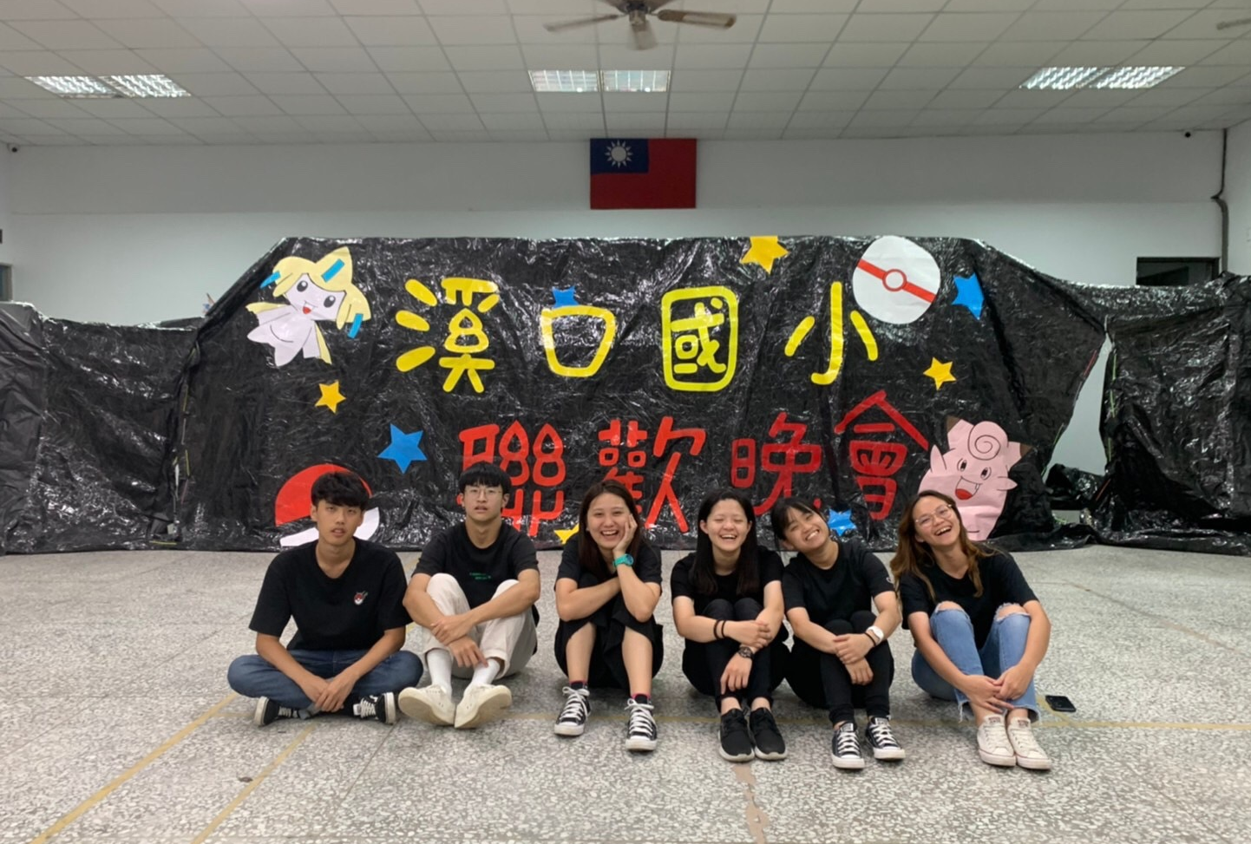
國際傑人會第28屆傑青獎「傑出社團獎」
輔導老師 林淑君 助教
指導師長 王翠蘭 組長
勵德青少年服務社
基層文化服務社

Slide 14
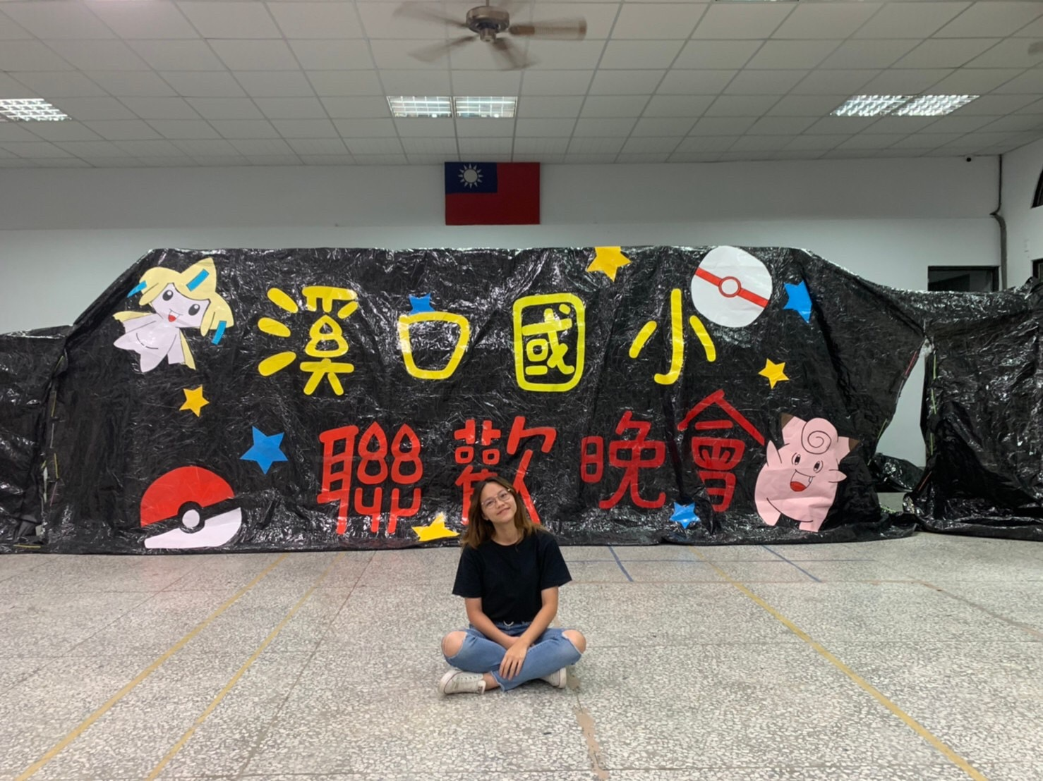
國際傑人會第28屆傑青獎「傑出領袖獎」
基層文化服務社 社長
護理四 曾雁琳

Slide 15
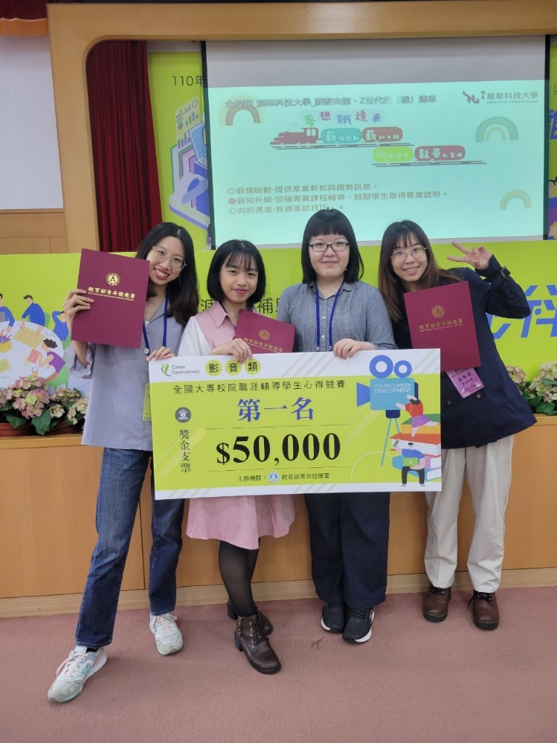
110年全國大專校院職涯輔導學生心得競賽
影音類【第一名】
特別感謝
職輔組 鄭光育組長
吳雅婷輔導助教
張佳珍輔導助教
圖文類第二名
義文系 鍾孟潔同學
(左起)金企系 翁靖同學、義文系 鍾孟潔同學、
廣告系 鄭心驊同學

Slide 16
主 席 致 詞
學務工作報告
陳若琳 學務長

Slide 17
COVID-19學生紓困

Slide 18
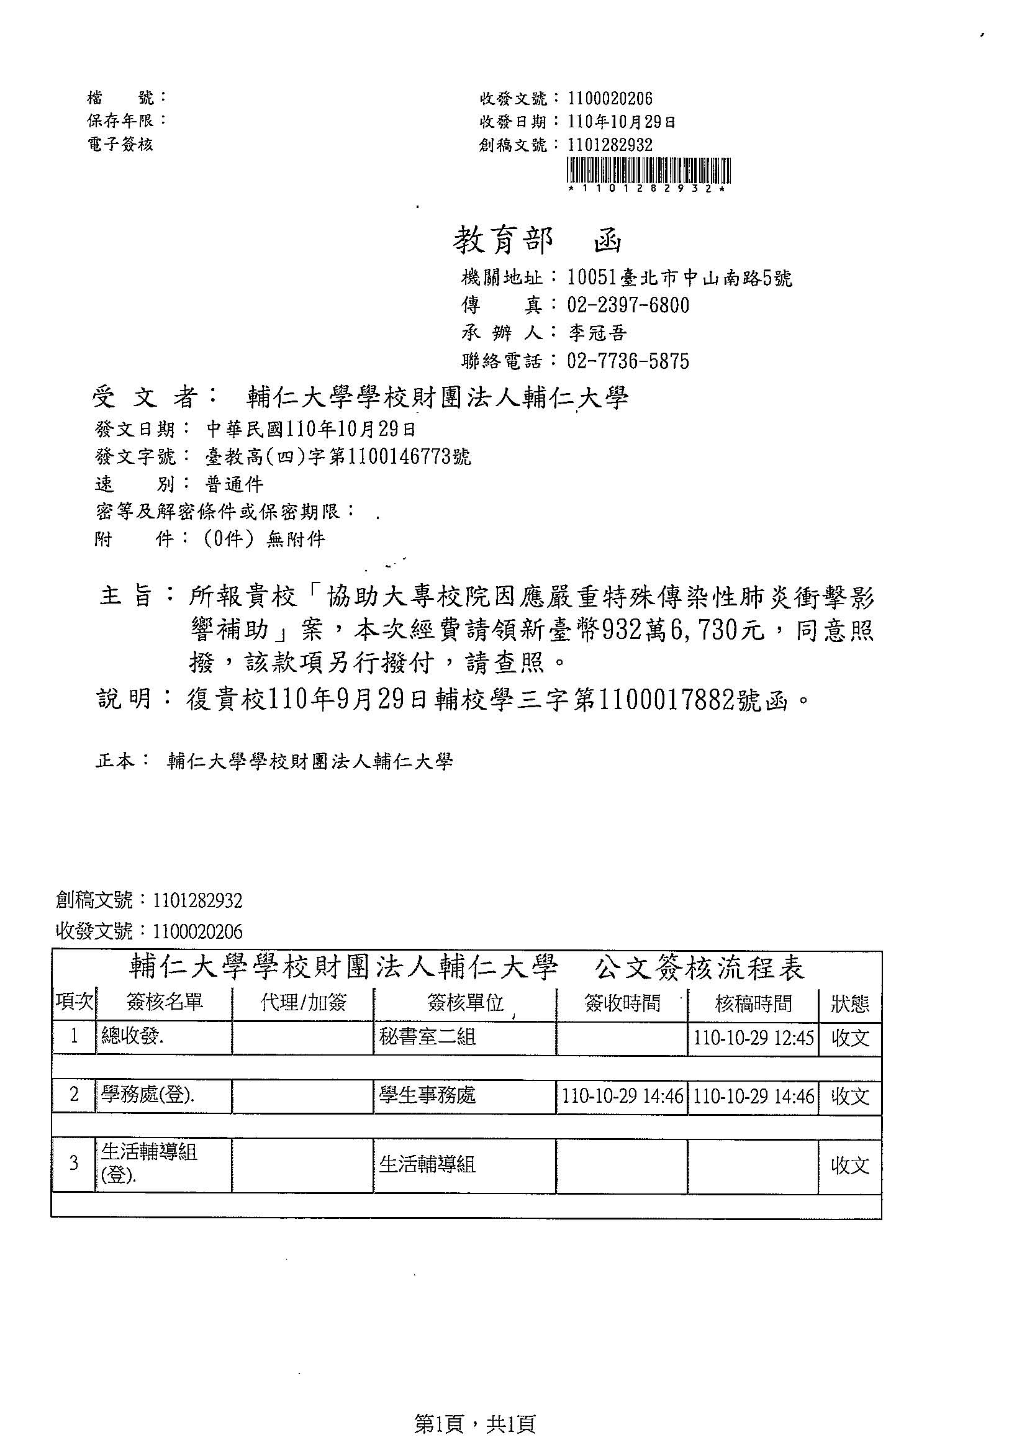
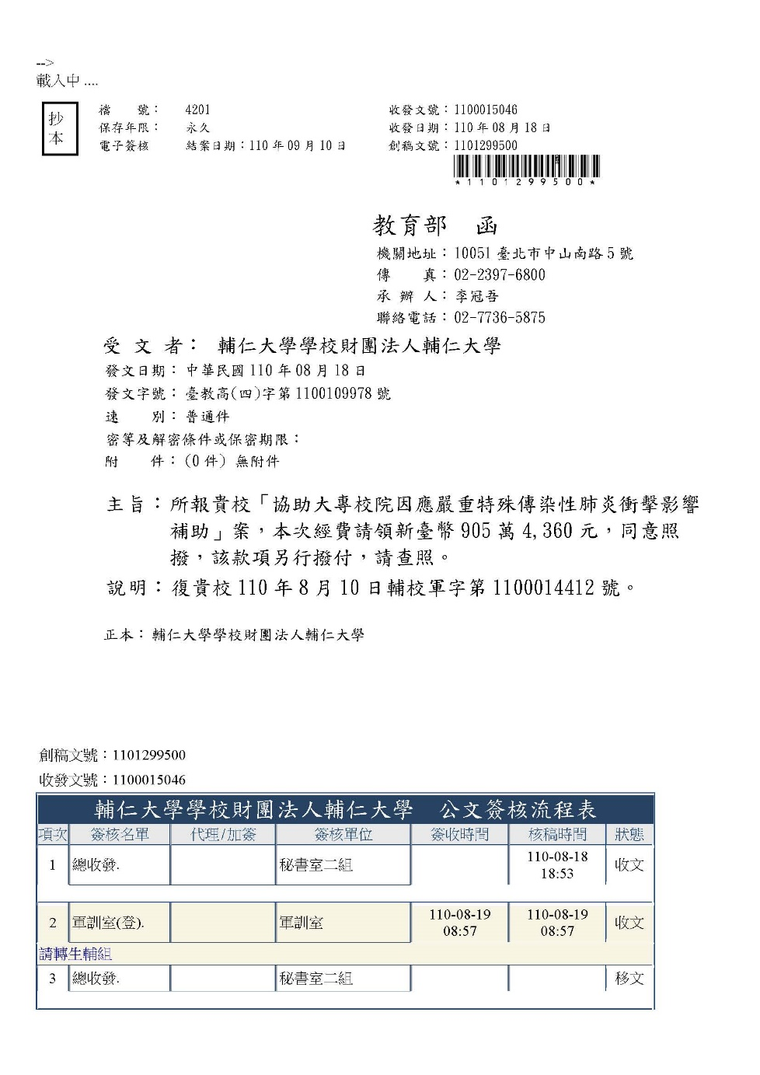
教育部來函核發撥「因應嚴重特殊傳染性肺炎學生紓困補助」
第一期款：
905萬4,360元
第二期款：
932萬6,730元

Slide 19
輔仁大學因應嚴重特殊傳染性肺炎學生紓困補助資料統計 資料時間：110年11月03日
項目 |  | 已核定 | 自願 放棄 | 不予 補助 | 轉介校友捐款 | 總計
緊急紓困 助學金 (2073件) | 件數 | 1854件 | 17件 | 145件 | 57件 | 2229人(含2件外籍生) (2422件) 教育部專案款項： 紓困金：16,911,000元 校外租屋補貼：594,800元 小計：17,505,800元 業務費(5%)：875,290元 總計：18,381,090元 校友捐贈款項： 已核定：480,680元
 | 金額 | 16,911,000元 |  |  | 480,680元
校外租屋 補貼 (349件) | 件數 | 138件 | 7件 | 204件 (含2件外籍生) | 0件
 | 金額 | 594,800元

Slide 22
564件
85件
學制分布圖

Slide 23
60週年校慶

Slide 24
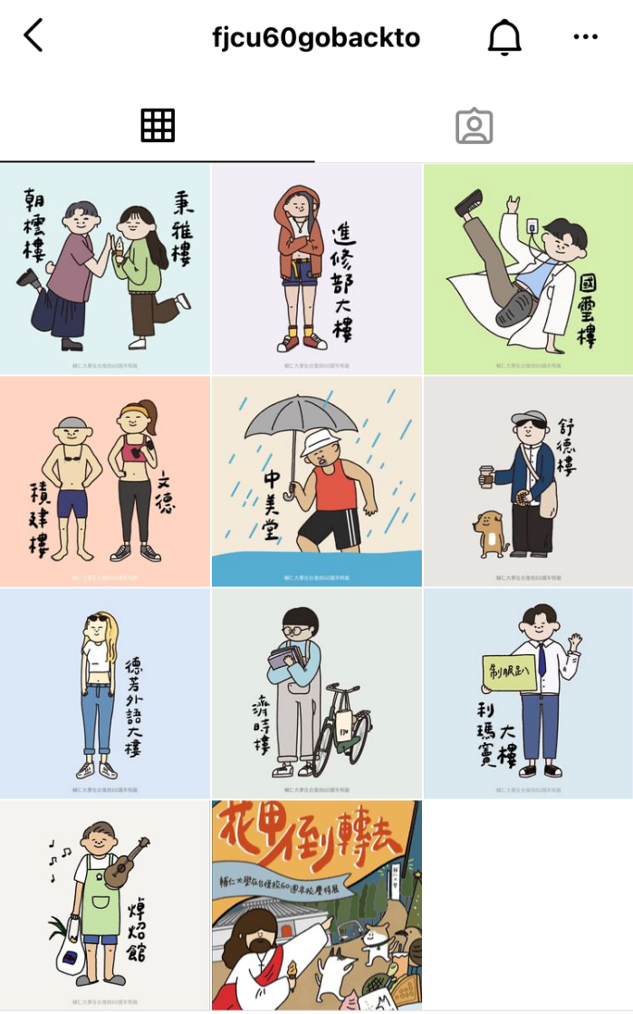
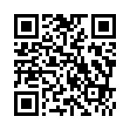
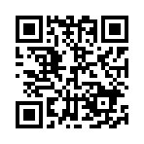
復校60週年特展-花甲倒轉去
今年是輔大在台復校60週年
希望透過辦理展覽的形式
讓同學對學校這60年來的點滴更加了解
也讓校友們能一同回顧這段成長歷程
承先啟後地延續下一個一甲子
歡迎追蹤我們的Instagram與Facebook
請掃描下列QRcode
或搜尋關鍵字「花甲倒轉去」
會有更多更有趣的消息陸續公布唷！
Facebook
Instagram
宣傳海報
社群網站宣傳

Slide 25
60週年感恩慶祝大會活動程序
18:30~19:00 學生暨貴賓進場
19:00~19:02 恭迎師長進場
19:02~19:07 歡迎傑出校友進場
19:07~19:10 介紹貴賓及團體
19:10~19:12 典禮開始(唱國歌)
19:12~19:17 遇見于斌~精華版~
19:17~19:25 貴賓致詞、主席致詞
19:25~19:30 頒發聖若望保祿二世教宗獎學金
19:30~19:35 「天主使者，傳播福音」--義大利組曲
12月3日(五)

Slide 26
60週年感恩慶祝大會活動程序
19:35~19:45 傑出校友獎
19:45~19:50 傑出校友致詞
19:50~20:05 飛揚樂曲、活力爵士--音樂系
20:05~20:10 輔醫傳愛、守護家園--輔大附設醫院
20:10~20:15 無私奉獻、感恩萬千--資金與募款中心
20:15~20:25 舞躍輔仁、光榮傳承--體育系
20:25~20:35 感恩祈福禮
20:35~20:40 唱校歌~~~~~ 禮成

Slide 27
60週年感恩慶祝大會活動主持人-莊開文
學歷 : 輔仁大學 大眾傳播學系
2004 傑出校友
第二屆卓越新聞獎
經歷 : 華視新聞主播
華視採訪中心副主任
TVBS 新聞主播
輔仁大學新聞傳播系 兼任講師
現任 : TVBS頻道《中國進行式》、
《T觀點》主持人。

Slide 28
60週年感恩慶祝大會活動背板

Slide 29
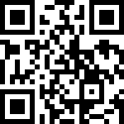
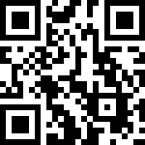
校慶園遊會暨校友返校日
訂於110年12月4日（六）舉行，報名資訊已經公告，歡迎各社團學會參與擺攤以及報名動態表演。
Facebook
Instagram

Slide 30
境外生入境作業

Slide 31
110-1各院僑陸生入境概況
⭐截至110.11.11(四)止，共有331名僑陸生已完成入境作業
(僑生213名、陸生118名)，各院僑陸生入境人數如下:
學院 | 僑生已入境人數 | 陸生已入境人數 | 僑陸生合計人數
文學院 | 19人 | 6人 | 25人
教育學院 | 18人 | 3人 | 21人
傳播學院 | 21人 | 8人 | 29人
藝術學院 | 18人 | 23人 | 41人
理工學院 | 7人 | 8人 | 15人
外語學院 | 22人 | 7人 | 29人
民生學院 | 16人 | 8人 | 24人
織品服裝學院 | 7人 | 8人 | 15人
法律學院 | 1人 | 3人 | 4人
管理學院 | 43人 | 33人 | 76人
社會科學院 | 16人 | 9人 | 25人
醫學院 | 25人 | 2人 | 27人
總計 | 213人 | 118人 | 合計共331人

Slide 32
110學年度境外生入境作業
⭐依教育部11月2日來函，有關110學年度境外學生入境作業說明如下:
為因應111年農暦春節假期大量返國人潮入境檢疫需求及依指揮中心於農暦春節檢疫量能政策， 110-1尚未返台之境外學生須於110年12月15日前完成入境，且須於110年12月31日前完成居家檢疫。
110年第2學期擬入境之境外生,仍得依現行專案入境機制提出申請，惟須於111年2月12日以後始得入境，屆時勢必會影響同學在課業上的學習效果。且春節期間返國人潮眾多，南來北往聚會增加，請各院系共同協助向僑陸學生宣導，盡量減少農曆年節前跨境移動。
⭐以上事項敬請各院系共同協助及宣導⭐

Slide 33
110學年度第一學期僑生
(含港澳生)及陸生防疫助學金補助
⭐依教育部臺教高通字第1100113799號函，境外生專案境外生返台須完成14天居家檢疫+7天自主管理。今年特別規定7天自主管理期不能進入校園，故部分學生須另訂自主健康管理旅館入住。
為減輕僑生(含港澳生)及陸生經濟壓力，讓學生能安心在台求學，學校依照校級規定日期110年10月15日(五)前入境返台之僑陸生且7天自主健康管理期間入住旅館者，補助7天自主管理旅館費用，每人補助防疫助學金3,500元。
本項補助採申請制，請於110年11月30日(二)前備妥相關資料至僑陸組申請，逾期不予受理。
補助要點及相關申請說明已公告於僑陸組網頁→最新訊息。

Slide 34
輔仁大學大陸研究生獎勵辦法(教務處)
⭐為使大陸地區來台之研究生（包括碩士班及博士班）於本校就學期間能完整學習；申請之大陸研究生必須參與本校專任教師之研究計畫，並且應以課程學習為限。
※注意事項：
本獎勵金之申請須由擔任研究計畫之計畫主持人(本校專任教師)提出，並依照辦法檢附符合相關資格之說明。
大陸研究生同一期間僅能參與一項研究計畫，不得多兼。
⭐須由專任教師推薦「優秀」大陸研究生向教務處提出申請⭐

Slide 35
校園安全事件 統計分析
林自强 副學務長

Slide 36
輔仁大學109學年度第2學期校安事件統計表
109學年度第2學期校安事件總件數達547件，較上學期增加82件，除難以歸因之其他類事件外，以拒菸輔導172件居冠，自我傷害70件次之，騷擾60件再次之。此外，詐騙案件雖為5件，遭詐騙方式仍類似，應再加強宣導。
年/月份 | 車禍 | 疾病 送醫 | 自我 傷害 | 遺失 （失竊） | 騷擾 | 詐騙 | 情緒困擾 | 拒菸 輔導 | 擾鄰 喧鬧 | 網路 租賃 糾紛 | 其他 | 小計
109-1 統 計 | 27 | 47 | 56 | 61 | 69 | 3 | 3 | 124 | 2 | 2 | 71 | 465
110 /2月 | 4 | 7 | 5 | 3 | 10 | 0 | 3 | 12 | 0 | 0 | 12 | 56
3月 | 10 | 9 | 32 | 12 | 14 | 2 | 12 | 60 | 0 | 0 | 16 | 167
4月 | 18 | 12 | 19 | 9 | 18 | 1 | 3 | 60 | 1 | 0 | 12 | 153
5月 | 7 | 13 | 6 | 4 | 14 | 2 | 12 | 30 | 0 | 0 | 15 | 103
6月 | 4 | 8 | 7 | 1 | 1 | 0 | 2 | 4 | 0 | 0 | 5 | 32
7月 | 1 | 3 | 1 | 4 | 3 | 0 | 3 | 6 | 2 | 0 | 13 | 36
109-2 小 計 | 44 | 52 | 70 | 33 | 60 | 5 | 35 | 172 | 3 | 0 | 73 | 547
比 較 | +17 | +5 | +14 | -28 | -9 | +2 | +32 | +48 | +1 | -2 | +2 | +82

Slide 37
本學期（ 110-1 ）開學迄 11 月 16 日，各類校安事件計258 人 / 件，除拒菸輔導及其他 類別外，仍以自我傷害 68 人 / 件較高，車禍 33人 / 件次之、協助送醫及性騷擾各 19 人 / 件再次之。
月份 | 車禍 | 疾病 送醫 | 自我 傷害 | 遺失(失竊) | 騷擾(性平) | 詐騙 | 情緒 困擾 | 拒菸 輔導 | 擾鄰喧鬧 | 網路或租賃糾紛 | 其他 | 小計
8月 | 3 | 3 | 3 | 4 | 0 | 0 | 2 | 10 | 0 | 0 | 4 | 29
9月 | 2 | 4 | 13 | 1 | 6 | 0 | 4 | 12 | 0 | 1 | 7 | 50
10月 | 15 | 6 | 38 | 2 | 7 | 2 | 6 | 24 | 0 | 0 | 19 | 119
11月 | 13 | 6 | 14 | 0 | 6 | 0 | 0 | 12 | 0 | 2 | 7 | 60
小計 | 33 | 19 | 68 | 7 | 19 | 2 | 12 | 58 | 0 | 3 | 37 | 258
資料統計截止日： 110/11/16

Slide 38
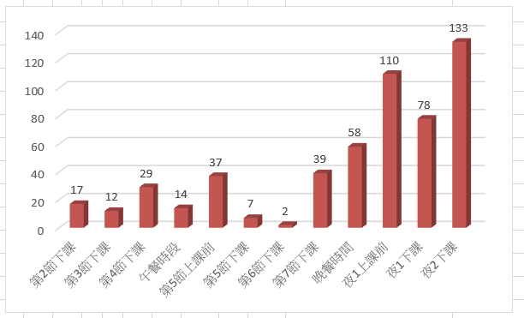
10 月份菸害防制校園巡查-違規時段統計表

Slide 39
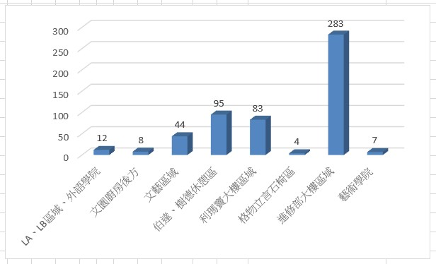
10 月份菸害防制校園巡查-違規區域次數統計表

Slide 40
針對上學期校園安全事件中，各類安全事件檢討與分析肇因，
提醒相關事項如下：
一、自我傷害防範：
109學年第2學期發生同學自我傷害案件70件，主要為情緒障礙及感情因素所致；另近期適逢季節逐步交替，易誘發情緒障礙同學更為負面的思想與行為，若僅賴學校行政體系是無法全面防範類似事件發生，故協請師生應發揮自動、互助的精神，共同防範。
二、防範騷擾事件：
(一)儘量避免行經幽暗、偏僻處所及人員稀少道路。
(二)減少夜出、夜歸，若必要，儘量結伴同行。
(三)發現可疑人物逗留校園，應立即通報警衛室（29052119）
或軍訓室（0905298885、29052885）處理；校外可立即
報警處理（110）。

Slide 41
輔仁大學各院系迎新活動一覽表
 | 校外 | 校內 | 備考
109 學年度 | 59 | 13
110 學年度 | 4 | 19 | 3 系所下學期辦理
比較 | -55

Slide 44
校園健康防疫暨
特殊教育推行
徐育愷 組長

Slide 45
重點工作項目
衛保組
一、健康促進學校專案：
1.菸害防制專題演講：11/15(一)、12/10(五) 12:00-13:30 谷欣廳
2.追疾線索~結核病的真相：11/16(二) 12:00-13:30 野聲樓第一會議室
3.急救證照（CPR+AED）：11/20(六) 08:30-12:30、13:30-17:30
4.大學「避」修課：12/01(三) 13:30-15:30 文開樓3A會議室
5.校慶園遊會（菸害/愛滋/傳染病防治）：12/04(六) 風華廣場
二、校園防疫
1.各項防疫重點原則滾動式修正後即時公告於本校防疫專區及衛保組網頁。

Slide 46
重點工作項目
資源教室
一、特殊教育推行委員會
於110年10月21日（四）召開會議，會議審議通過：
1、輔仁大學111年度特殊教育工作計畫暨經費申請案
2、111年度輔仁大學身心障礙學生交通費補助申請案

Slide 47
提案討論

Slide 48
提案單位：課外活動指導組
案 由：新增「輔仁大學獎補助學生自治組織推動多元學習相關經費使用原則」，請 討論。
說 明：
一、本組以教育部整體獎補助款支持，依「輔仁大學學生學習成果發表補助暨專業競賽獎勵辦法」(以下簡
稱獎補助辦法)鼓勵本校各學生組織參與、舉辦專業相關競賽或展演活動，本經費之核銷悉依教育部「
補助私立大專校院學生事務與輔導工作經費支用標準」辦理。
二、前述獎補助辦法第五條獎勵本校在學學生參與校級以上專業競賽活動，核給之獎勵經費，原以「獎金」
方式，由獲獎同學簽領後，匯入其帳戶；但，自107學年起，教育部規定本款項不得發放獎金，因此須
由獲獎學生持當年度合法單據辦理核銷，行政程序繁瑣，嚴重影響獲獎學生申請意願，亦不符本辦法立
法初衷。
三、經研發處協助溝通後，教育部指示本校需訂定統整教育部各式獎補助經費與學校配合款之使用原則後，
始得以發放獎金方式獎勵學生，本組遂著手草擬本經費使用原則。
四、依據110年 9月8 日「輔仁大學獎補助學生自治組織推動多元學習相關經費使用原則會議草擬會議」決
議，提請學務會議審議。
辦 法：經本校學生事務會議審議通過後施行

Slide 49
輔仁大學獎補助學生自治組織推動多元學習
相關經費使用原則（草案）
一、依「教育部獎補助私立大專校院學生事務與輔導工作經費及學校配合款實施要點」擬定本經費使用原則。
二、目的：輔仁大學(以下簡稱本校)為充實學生自治組織(含社團等，以下簡稱學生組織)專業設備，全面性
推動學生組織辦理契合其宗旨目標之各式研習、訓練、培育、經驗交流與同儕聯誼活動及鼓勵其
參與、舉辦專業相關競賽或展演活動，以提昇學生自主學習與積極爭取榮譽的正向風氣，統整教
育部各式獎補助經費與學校配合款給予支持。
三、經費運用及分配原則：
(一)社團經費補助：凡本校核准成立之學生社團每學期得依「輔仁大學學生社團輔導辦法」第十一條提
交活動計畫及預算，經本校社團經費審核委員會依「輔仁大學社團經費補助核定辦法」審理後，核
定補助經費。

Slide 50
(二)師生活動費補助：依「輔仁大學師生活動經費補助辦法」，本校院、系學生自治組織，每學年得依
班級規模獲得固定經費補助，並可持計畫申請專案補助，經本校師生活動經費審核委員會審理後，
核定補助經費。
(三)外聘專業指導老師費用：本校社團，依「輔仁大學學生社團輔導辦法」第七條延聘之專業指導老師
費用。
(四)社團專業設備：凡本校核准成立之學生社團每學期得依「 輔仁大學教育部獎補助經費社團器材補助辦法」，
於每學年依公告提出器材請購申請，經社團事務委員會議審議後，提交至「校務發展獎勵補助經費專責小組」
審議。
(五)展演活動補助：本校各學生組織主辦之各種專業相關競賽、成果發表、展演活動，依「輔仁大學學生學習成果
發表補助暨專業競賽獎勵辦法」申請通過者。
(六)競賽獎勵：本校各學生組織之團體或個人參賽獲獎並依「輔仁大學學生學習成果發表補助暨專業競賽獎勵辦法」
申請通過者。

Slide 51
四、經費支用原則：
(一)依學生組織運作特質，本經費以一學年為期進行規劃，除社團專業設備與競賽獎勵以學年核定補助為原則外，
其他補助均採學期核定補助。
(二)活動經費支用品項需符合教育部獎補助經費律定之實施要點，並依會計法、審計法及會計制度等相關規定辦理
各項財務管控機制。
(三)支付外聘專業指導老師之費用，需符合所得稅法，並依會計法、審計法及會計制度等相關規定辦理各項財務管
控機制。
(四)「校務發展獎勵補助經費專責小組」審議通過之社團專業設備品項，需遵循政府採購法，並依「輔仁大學預算
執行辦法」第十四條第一、二款規定執行，循學校採購程序與財物歸屬、保管制度，納入財產管理系統，後續
使用、維護、盤點、報廢悉依學校法規辦理。
(五)專業學習成果獎勵：本校各學生組織之團隊或個人，參與校級以上專業競賽獲獎結果得申請獎勵，審查委員
會需依競賽之規模、性質、可能產生之效果等核予獎勵(含獎金)。
(六)所有獎補助經費之支用，均不得牴觸經費來源律定排除項目。

Slide 52
五、本經費所屬財物之歸屬及保管：
(一)學校固定資產之增置，應由學校財產管理人員驗收蓋章，列入財產目錄。
(二)使用教育部補助經費購買之財產應納入財產管理系統，財產之使用報廢應依相關規定辦理，並將相關資料登
錄備查。
六、本經費相關之查核及管考：
(一)接受補助經費之活動，均需檢附完整活動企劃書、詳填活動申請表，經校方核准後，據以辦理，活動結束後，
依活動類型遞交成果報告書；依「輔仁大學學生學習成果發表補助暨專業競賽獎勵辦法」補助之展演活動，
另需提交展演錄影與活動回饋資料備查。
(二)獲專業學習成果獎勵之團體或個人，需提交所參與競賽之規章辦法、獲獎證據等相關資料，集結成冊備查。
(三)本經費相關審查結果需簽文公告，執行成果、帳目、財物等，得隨時接受校方與教育部之稽查。

Slide 53
七、本經費使用原則運用之獎補助經費與學校配合款，其請撥、支用及核結作業，應依本原則執行，如有未盡事宜，
得依相關規定或教育部補（捐）助及委辦經費核撥結報作業要點、科技部補助專題研究計畫作業要點、補助專題
研究計畫經費處理原則及其他相關規定辦理。
八、本要點由輔仁大學獎補助學生自治組織推動多元學習相關經費使用原則草擬會議擬定後，經本校學生事務會議通過
後施行，修正時亦同。

Slide 54
附錄一
輔仁大學學生學習成果發表補助暨專業競賽獎勵辦法
98年3月26日九十七學年度第二學期經委員會一審修訂
98年5月 7日九十七學年度第二學期經委員會二審修訂
98年6月11日九十七學年度第二學期行政會議通過
99年11月11日九十九學年度第一學期行政會議通過
100年11月10日100學年度第一學期行政會議通過
101年3月8日100學年度第6次行政會議通過
103年9月1日103學年度第一學期行政會議通過
105年5月12日104學年度第二學期第7次行政會議通過
105年7月21日104學年度第二學期第10行政會議通過
第一條：為鼓勵本校各學生組織參與、舉辦專業相關競賽或展演活動，提昇學生自主學習風氣，特訂定「輔仁
大學學生學習成果發表補助暨專業競賽獎勵辦法」，以下簡稱本辦法。
第二條：申請資格：
本校各學生組織得就其主辦之各種專業相關競賽、成果發表、展演活動及所屬學生（提出申請時須在
學）參與相關專業競賽獲獎結果，申請獎補助。
第三條：學生學習成果發表補助暨專業競賽獎勵審查委員會：(以下簡稱委員會)由學務長、課外活動指導組組長、
學生事務會議各院教師代表、專業性社團指導老師代表組成之。

Slide 55
第四條：補助原則：
（一）補助範圍：
主辦校級以上專業相關競賽及展覽、演出、學習研究成果發表。
（二）主辦專業競賽，需有明確公正的審核標準及辦法，明訂名次及獎金，公開評選過程，
並舉辦頒獎
典禮儀式，頒布獲獎人員。
（三）經費運用範圍：
1.主辦專業競賽之獎勵金，校外學者之審查費用。
2.主辦展覽、演出所需之印刷費、誤餐費、場地費、出版費、器材搬運費、校外學者協助演出費用。
3.主辦學習研究成果發表所需之獎勵金、校外學者之審查費、印刷費、誤餐費、場地費、器材搬運費。
（四）申請補助之展覽、演出、學習研究成果發表會及相關專業競賽有以下情形者，不予補助。
1.畢業展。
2.校內教師審查費。
3.校內場地費租金。
（五）補助金額與辦理方式：委員會每學期得依競賽或展演之規模、性質、可能產生之效果等，視年度預算
之多寡，給予部分補助。
（六）補助活動期間：得申請補助之活動，以當學期舉辦者為限。。
（七）經費使用原則須符合[教育部校務獎補助款]相關辦法。

Slide 56
第五條：獎勵原則：
參與校級以上專業競賽活動得就競賽獲獎結果申請獎勵。
（一）活動類型：校級以上之專業性競賽。
（二）活動規模：參與單位須達3個以上。
（三）活動評審：確立評審人員之中立性、專業性，評選過程公正公開。
（四）獎勵金額與辦理方式：委員會每學年得依競賽之規模、性質、可能產生之效果等，視年度預算之
多寡給予獎勵。
（五）獲獎活動期間：得申請獎勵之活動，以當學年或前一學年舉辦者為限。
第六條：申請表件：申請表及相關附件。
第七條：審查程序：
（一）補助案件：
於申請截止日前提交申請表、計畫書及預算表。
（二）獎勵案件：
於申請截止日前提交申請表相關公文及獲獎證明。
第八條：申請時間：
（一）補助案件：每學期受理一次，其具體期程另行公告。
（二）獎勵案件：每學年分兩次受理申請，其具體期程另行公告。

Slide 57
第九條：經費請款及核銷：
（一）如因故須延期舉行或變更專業相關展覽、演出、學習研究成果發表內容，應填寫輔仁大學學生學
習成果發表補助計畫變更申請表，報經課外活動指導組同意後始得變更；否則撤銷補助。
（二）經費核銷結案：
1.獲補助單位：應於活動結束後兩星期內，提出活動成果評估表、收入支出結算表、活動照片黏貼
表、相關電子檔及其他相關活動資料，並檢附相關合格單據辦理結案。
2.獲獎勵者：應於接獲核定通知後兩星期內，提出五百字獲獎心得、活動照片黏貼表及其他相關活
動資料，並檢附相關合格單據辦理結案。
第十條：未依第九條規定辦理者，除追繳補助款外，且一年內不受理申請者之申請。
第十一條：經申請者同意之後，輔仁大學對申請補助之展覽、演出、學習研究相關成果有公開使用權利。
第十二條：本校各學生組織申請補助暨專業競賽獎勵相關補助金額、補助標準細則、核銷細則、審查指標及本
辦法未有規定者，由課外活動指導組另行訂定之，並經學務長同意後公布實施。
第十三條：本辦法經行政會議通過，送請校長公布後實施，修正時亦同。

Slide 58
臨時動議

Slide 59
主席結論

Slide 60
感謝聆聽 祝福平安健康

